Slide 1
AutoDMFC MFM
Visualizer Manual
Jan 24, 2025

Slide 2
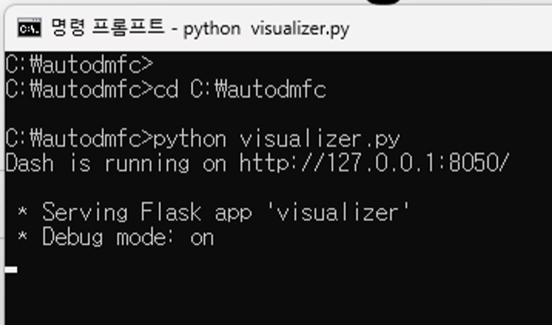
실행 방법
Visualizer는 웹에서 동작하므로, 웹 서버를 실행시킨 상태여야 함
Command 창 (명령 프롬프트 접속 후)
  > cd C:\autodmfc
  > python visualizer.py
를 작성하여 visualizer 서버를 실행시켜야 함
실행 후, http://127.0.0.1:8050 (혹은 콘솔 창에 나타난 링크) 접속 시
visualizer가 문제 없이 뜨면 성공

Slide 3
실행 방법 – Dependency
만약 라이브러리가 없어서 실행이 되지 않을 경우, 설치
> python3 –m pip install matplotlib pandas dash plotly

Slide 4
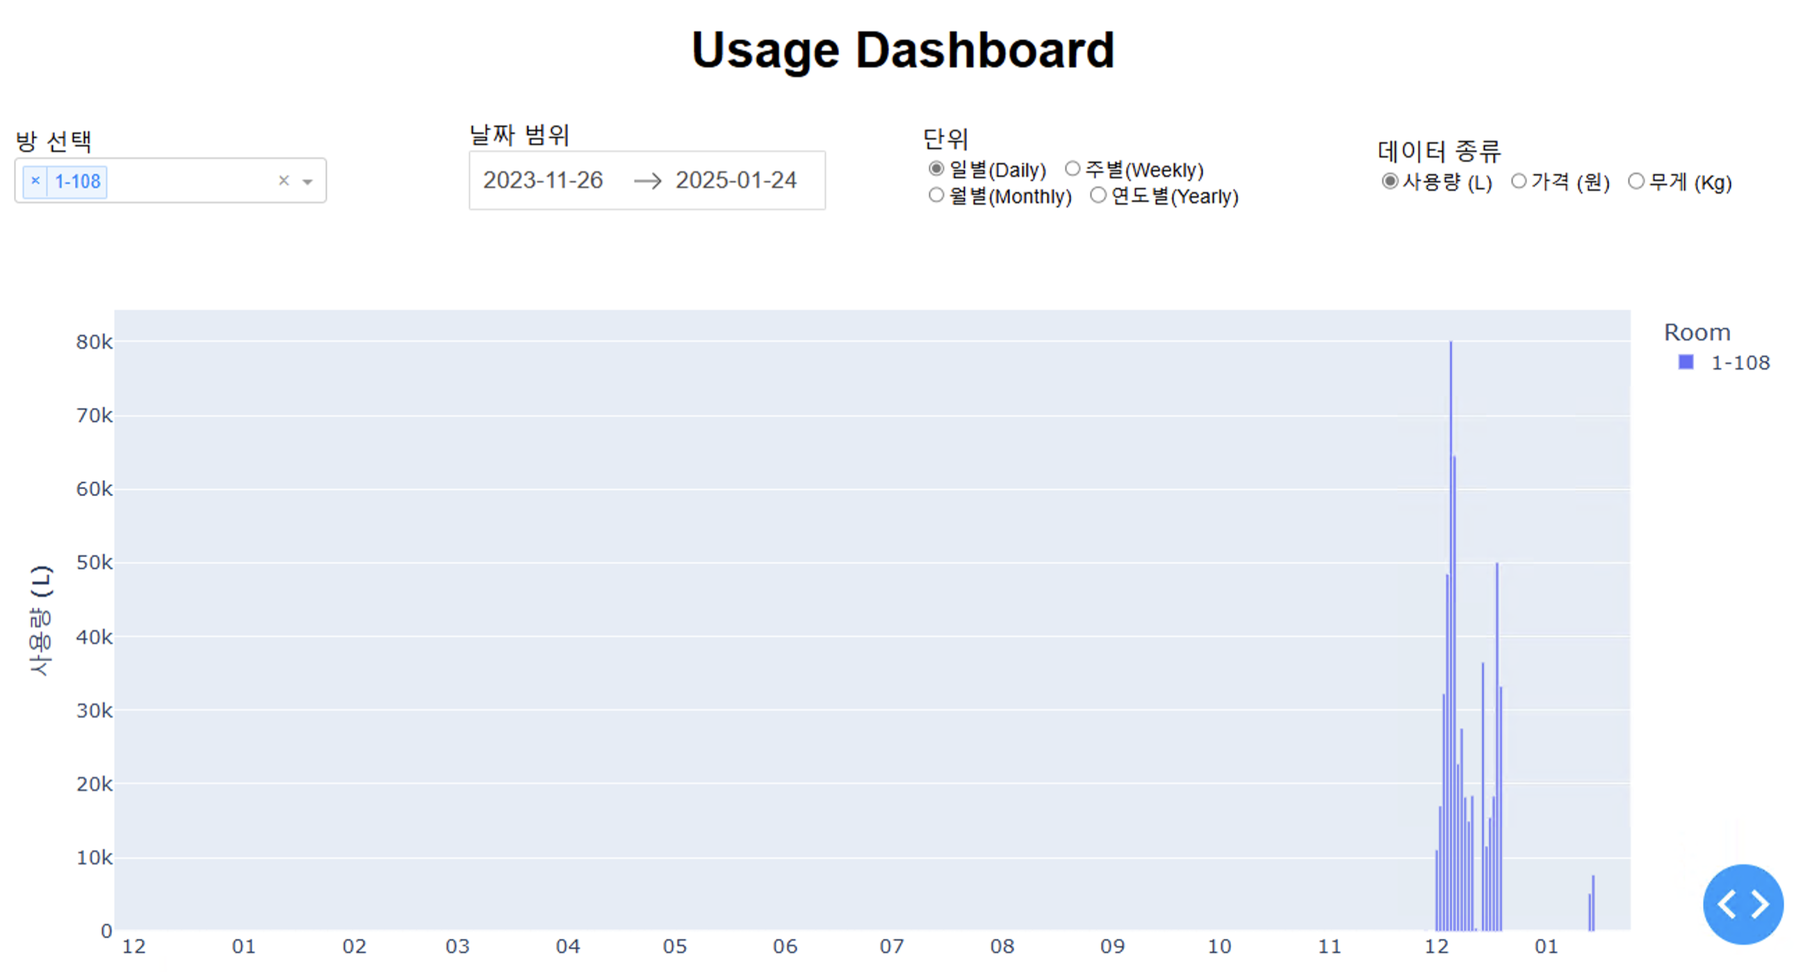

Visualizer 구조
날짜 범위
열람하려는 날짜 범위 선택 가능
누락된 날짜의 경우 측정치가 0으로 표시됨
주/월/년별 단위일 경우 해당 날짜 범위의 값을 포함하도록 집계됨
ex) 2023-11-2 ~ 2024-1-1 날짜 범위를 연도별로 집계할 경우
2023년, 2024년을 포함하게 됨 (inclusive)
데이터 종류
사용량 (L), 가격 (원), 무게 (Kg) 중
하나 선택할 수 있음
방 선택
중복 선택 가능
x 버튼 눌러서 뺄 수 있음
단위
일별, 주별, 월별, 연도별 단위 선택 가능
주, 월, 연도별의 경우 합계로 집계됨
그래프
커서를 갖다 대면 해당 값 열람할 수 있음
구체적인 값, 날짜 등등

Slide 5
Visualizer 구조 – Graph Toolbar
① Download plot as PNG
② Zoom
③ Pan
④ Box select
⑤ Lasso select
⑥ Zoom in
⑦ Zoom out
⑧ Autoscale
⑨ Reset Axes
⑩ Download a plot as PNG

Slide 6
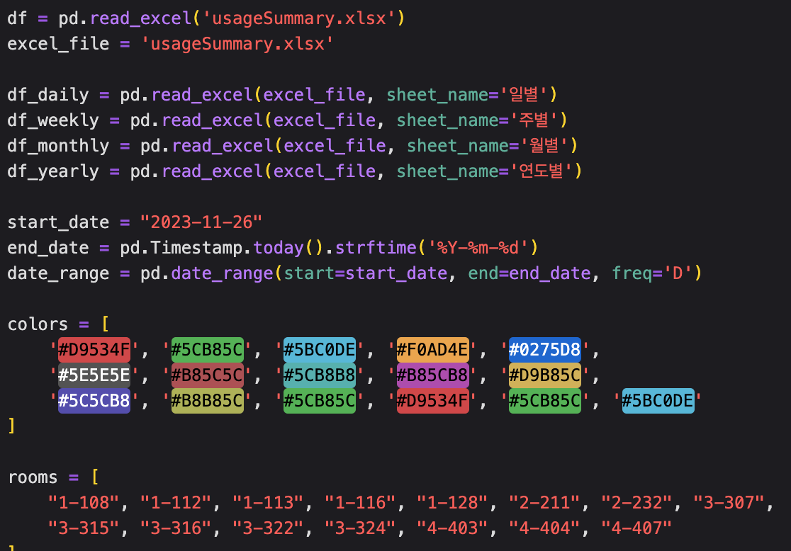
수정 방법
C:\autodmfc\visualizer.py 에 관련 코드가 있음
이는 매일 업데이트되는 C:\autodmfc\usageSummary.xlsx를 읽어서 시각화함
기본값 날짜 시작: 2023-11-26, 날짜 끝: 오늘
집계 대상 룸 및 플롯 색상 선택 가능

Slide 7
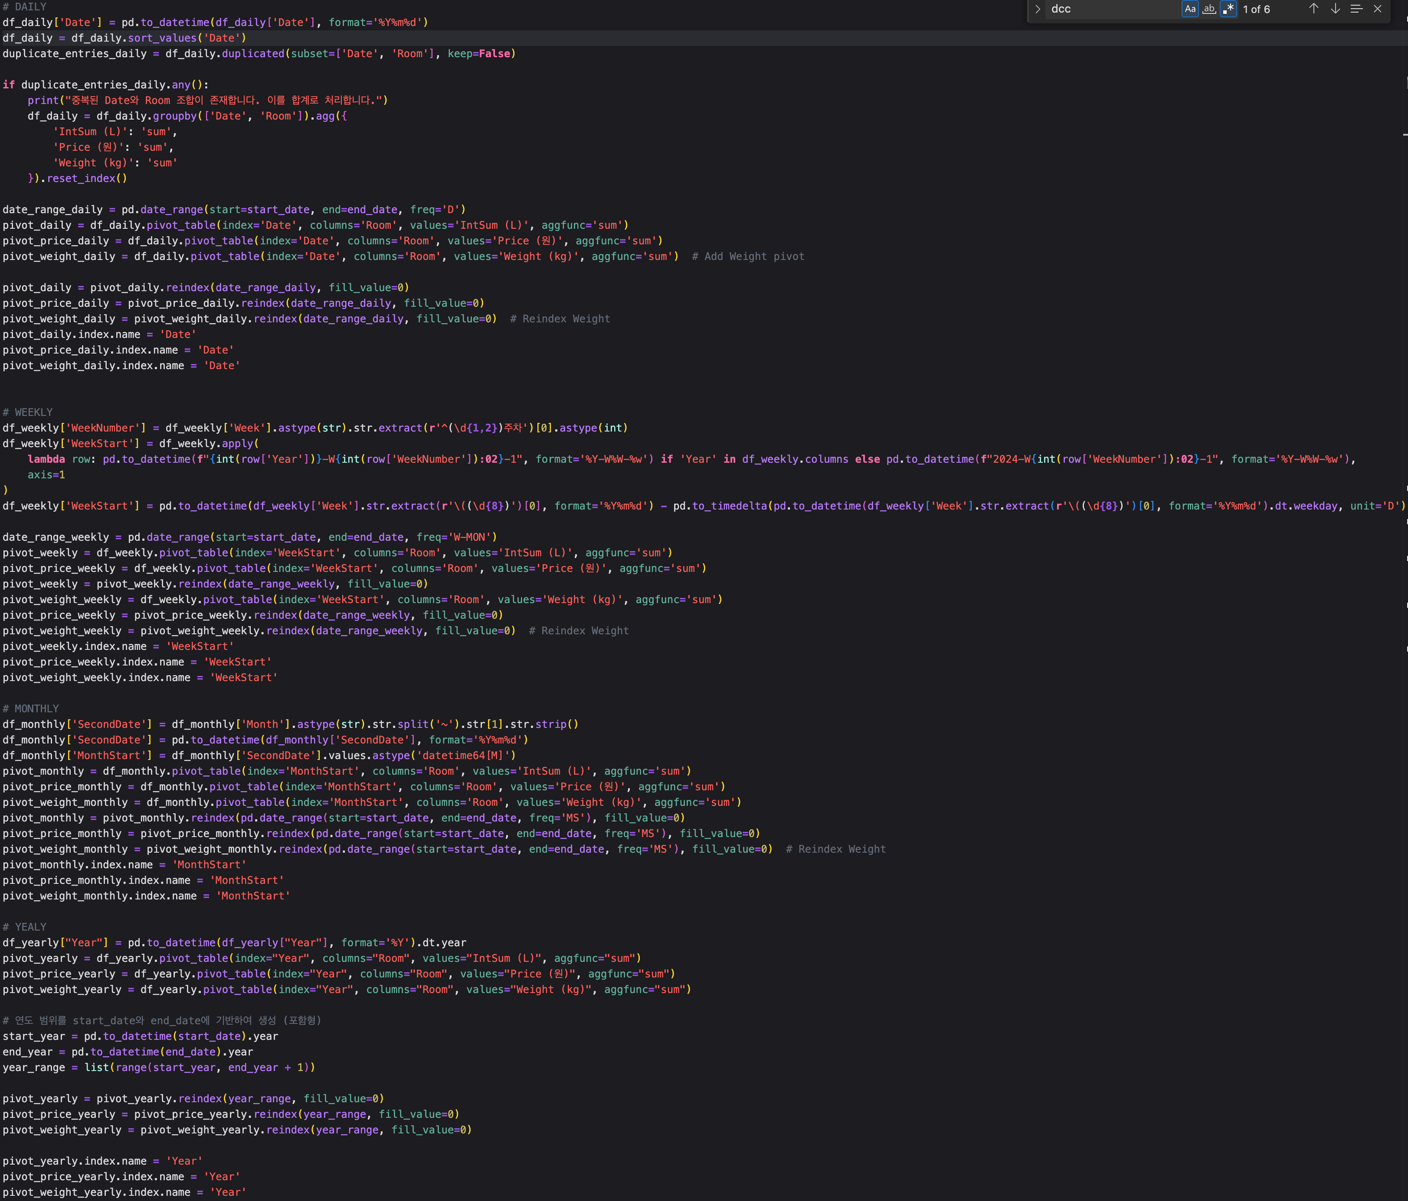
수정 방법
일, 주, 월, 년별 집계 코드
크게 수정할 필요 없음

Slide 8
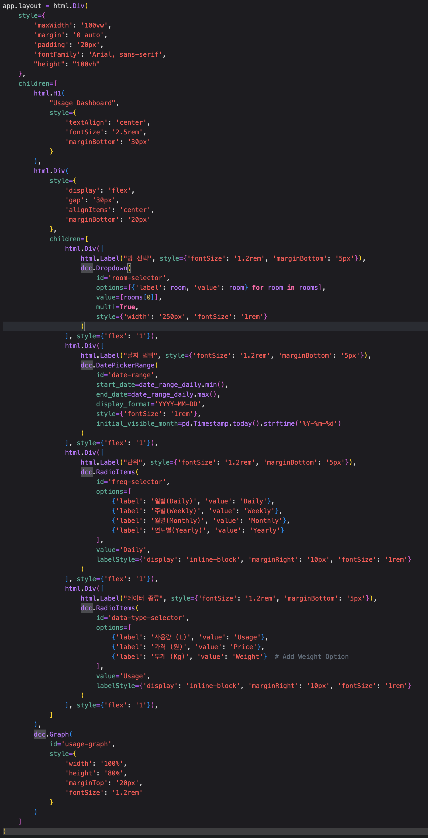
수정 방법
레이아웃 코드
HTML/CSS 스타일로 레이아웃 및 디자인, 텍스트, 폰트 등 수정 가능

